Slide 1

今後のスケジュール
環境政策課
1.スケジュール
令 和 ４ 年 度
令和５年度
8月23日 10月 12月2日 12月23日 1月23日 2月 3月
骨子案・取組集への意見聴取
新
計
画
運
用
開
始
環境審議会 （第1回）
環境審議会
（第２回）
環境審議会 （第３回）
公表
３
橿原市議会への報告
骨子案に
ついて
パブリックコメント
１
計画案について
２
最終案に
ついて
４
橿原市議会への報告
１
３
４
骨子案について
主に基本目標、施策体系についてご意見を賜ります。
２
パブリックコメント
１カ月間程度、広く市民の意見を募集します。
最終案の審議
最終案についてご意見を賜ります。
計画案について
パブリックコメントにかける計画案についてご意見を賜ります。

Slide 2
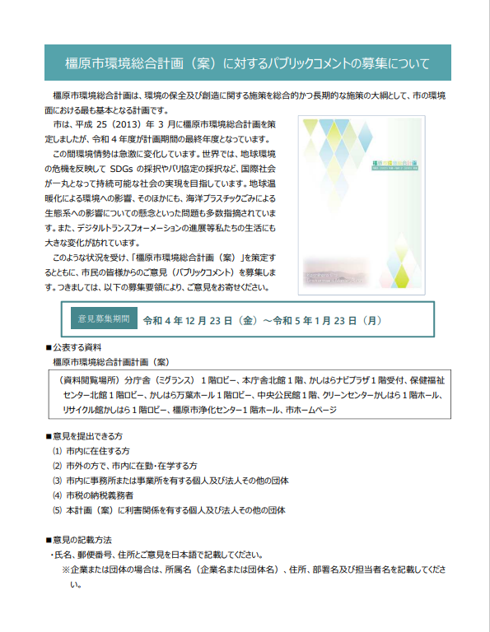
2.パブリックコメント
対象者
市内に在住する方、市外の方で、市内に在勤・在学する方、市内に事務所または事業所を有する個人及び法人その他の団体、市税の納税義務者、本計画（案）に利害関係を有する個人及び法人その他の団体
令和4年12月23日（金）から
令和5年1月23日（月）まで
↓パブリックコメントの実施要領（イメージ）
意見募集期間
資料閲覧場所
・分庁舎（ミグランス）1階ロビー
・本庁舎北館1階
・かしはらナビプラザ1階受付
・保健福祉センター北館1階ロビー
・かしはら万葉ホール1階ロビー
・中央公民館1階
・クリーンセンターかしはら1階ホール
・リサイクル館かしはら1階ロビー
・橿原市浄化センター1階ホール
・市ホームページ

